Slide 1
Skill GLF
Una skill para evaluar notas conceptuales
Evaluación de notas conceptuales
ENTRADAS
Nota conceptual + screening
SKILL GLF
Bases de la convocatoria
INFORME WORD
Reglas + pasos
+ controles
Normativa aplicable
Uno por nota
Evidencia documental → recomendación preliminar → revisión del GLF
Implementación y adaptación a nuevas convocatorias
1 / 32
Notes:
Presentar el objetivo: cada participante termina con una skill instalada o cargada y un Word revisado. El ejercicio inicial usa la primera convocatoria por indicación del instructor.

Slide 2
El resultado de la práctica
Un informe Word por cada nota conceptual
EXPEDIENTE
Nota + screening
+ bases y normativa
Informe de evaluación preliminar
01
Hallazgos con fuentes verificables
ANÁLISIS CON EVIDENCIA
02
Contraste con el screening
Criterios, coincidencias,
discrepancias y faltantes
03
Pendientes y recomendación razonada
La recomendación apoya la revisión del GLF; la decisión es humana.
2 / 32
Notes:
Mostrar la plantilla Word. Explicar que la evaluación es preliminar y orientada a avance a propuesta completa, con límites según documentación disponible.

Slide 3
Los componentes de una skill
Una carpeta con instrucciones y recursos para realizar una tarea
SKILL.md
Nombre, descripción e instrucciones.
Indica cuándo usarla y qué pasos seguir.
OBLIGATORIO
mi-skill/
references/
Documentos que consulta el agente.
Ejemplo: criterios y normativa.
OPCIONAL
La carpeta reúne
todos los archivos
de la skill.
scripts/
Código para tareas repetibles.
Ejemplo: extraer texto o generar un Word.
OPCIONAL
Mínimo necesario:
SKILL.md
assets/
Recursos que utiliza en el resultado.
Ejemplo: plantillas, imágenes y logotipos.
OPCIONAL
agents/openai.yaml
Opcional en Codex: metadatos para mostrar la skill en la interfaz.
EN GLF • SKILL.md + references/ con criterios y estructura del informe.
4 / 32
Notes:
Mostrar una carpeta real. SKILL.md es el archivo mínimo obligatorio. references, scripts y assets se agregan solo si la tarea los necesita. Los nombres dentro de references son elegidos por el autor, no nombres obligatorios del estándar. agents/openai.yaml es metadato opcional para Codex y no una dependencia universal. Nuestra skill no incluye scripts ni assets. Fuente: https://learn.chatgpt.com/docs/build-skills

Slide 4
Cómo se construyó la skill
Cuatro decisiones se convierten en instrucciones reutilizables
01
02
03
04
Caso de uso
Reglas aplicables
Contraste
Control de fuentes
Qué recibe y qué entrega
Qué convocatoria y criterios usa
Cómo compara nota y screening
Qué cita y qué no puede concluir
SKILL.md + archivos de referencia
4 / 32
Notes:
Abrir la carpeta glf-evaluar-notas. Mostrar cada decisión concreta y dónde quedó escrita. No se necesita programar para modificar instrucciones.

Slide 5
Los tres archivos de nuestra skill
glf-evaluar-notas.zip → carpeta glf-evaluar-notas/
Procedimiento y controles.
Define la tarea y la salida en Word.
SKILL.md
references/
Criterios, pesos y fuentes.
Se adapta a cada convocatoria.
criterios-y-convocatoria.md
Secciones y contenido
del informe Word.
estructura-informe.md
El ZIP contiene estos tres archivos. Expedientes y normativa se aportan aparte.
5 / 32
Notes:
Abrir el ZIP y relacionar cada elemento con esta infografía. SKILL.md indica cuándo usar la skill y los pasos que debe seguir el agente. criterios-y-convocatoria.md contiene el perfil de la primera convocatoria y el procedimiento para reemplazarlo con nuevas bases. estructura-informe.md contiene la organización esperada del Word. Estos dos nombres de referencia son convenciones de esta skill, no requisitos universales. Nuestra skill no requiere scripts ni assets. La plantilla Word del paquete es material de clase y no está dentro del ZIP instalable.

Slide 6
Nombre y descripción
name: glf-evaluar-notas
Identifica la skill
description: Evalúa notas conceptuales GLF,
contrasta su screening y genera un Word
según la convocatoria indicada.
La descripción ayuda al agente a seleccionarla
7 / 32
Notes:
Abrir SKILL.md y mostrar las líneas entre --- del encabezado YAML. El nombre identifica la skill y la descripción ayuda a seleccionarla. Fuente: https://learn.chatgpt.com/docs/build-skills

Slide 7
El procedimiento de análisis
De los documentos a una recomendación con evidencia
01
02
03
04
05
Definir las reglas
Vincular archivos
Evaluar la nota
Contrastar hallazgos
Generar el informe
Bases y normativa
Nota + screening
Criterios vigentes
Evidencia + riesgos
Word por nota
Identificar convocatoria,
versión y requisitos.
Confirmar código, título
y proponente.
Revisar elegibilidad,
coherencia y viabilidad.
Verificar coincidencias
y discrepancias.
Citar fuentes y explicar
pendientes y conclusión.
REVISIÓN HUMANA • El GLF valida el informe y decide el avance.
En cada etapa: registrar fuentes, discrepancias y datos que no se pueden verificar.
8 / 32
Notes:
Mostrar los pasos del archivo. Aclarar que una categoría ambiental no equivale a una conclusión completa de factibilidad.

Slide 8
Los criterios de la primera convocatoria
Pesos oficiales de referencia. Sin escala, la evaluación es cualitativa.
9 / 32
Notes:
Estos son los siete pesos del documento local de primera convocatoria, páginas 3 y 4. El perfil didáctico responde a la identificación del instructor. Algunos nombres de archivos contienen 2026 y se registra esa discrepancia. Fuente: https://galapagoslifefund.org.ec/es/wp-content/uploads/sites/2/2024/12/INICIATIVAS-DE-educacion-Enfoque-y-Criterios.pdf

Slide 9
La evidencia determina el alcance
Nota conceptual
Afirmaciones del proponente
Screening
Conclusiones de revisión
Normativa
Reglas aplicables
El informe distingue hechos, interpretación y pendientes
10 / 32
Notes:
Ejemplo didáctico: un permiso ausente de la carpeta se marca no verificable. No afirmar ilegalidad sin evidencia. Las condiciones sugeridas por el screening requieren distinguirse de requisitos oficiales.

Slide 10
Codex: preparar la carpeta en Windows
Cada participante trabaja en su propio computador
01
02
03
04
Abrir Documentos
Crear la carpeta
Guardar el ZIP
Descomprimir
Windows + R
Taller_Skills_GLF
Archivo del instructor
Extraer todo
Escribir shell:Personal
y pulsar Enter.
En Documentos:
Nuevo → Carpeta.
Copiar dentro del taller:
glf-evaluar-notas.zip
Clic derecho en el ZIP.
Extraer todo → Extraer.
COMPROBAR
Abrir la carpeta extraída hasta encontrar juntos:
SKILL.md + references/
Si Windows crea una carpeta adicional, entrar un nivel más. La instalación continúa en la siguiente diapositiva.
10 / 32
Notes:
Estos pasos ocurren en el computador de cada participante. Windows+R y shell:Personal abren su propia carpeta Documentos, incluso si está redirigida a OneDrive. El instructor entrega glf-evaluar-notas.zip del paquete, no el ZIP completo de capacitación. Al usar Extraer todo Windows puede crear una carpeta contenedora adicional. Entrar hasta localizar SKILL.md y references juntos. No usar la ruta D del instructor como ruta del participante.

Slide 11
Codex: crear la ubicación de la skill
En el Explorador de archivos de Windows
01
02
03
Crear .agents
Crear skills
Copiar la skill
Dentro de Taller_Skills_GLF,
Nuevo → Carpeta → .agents
Abrir .agents y crear
la carpeta skills.
Copiar glf-evaluar-notas
dentro de skills.
RUTA FINAL
Documentos / Taller_Skills_GLF / .agents / skills /
glf-evaluar-notas / SKILL.md
Copiar la carpeta completa: SKILL.md y references juntos.
.agents lleva punto inicial y s final; se crea dentro del taller.
11 / 32
Notes:
Cada carpeta se crea mediante clic derecho en un espacio vacío del Explorador, Nuevo, Carpeta. Crear .agents y después skills, no una carpeta cuyo nombre contenga una barra. Copiar toda la carpeta glf-evaluar-notas, incluida references. La ruta final debe tener solo un nivel glf-evaluar-notas. Fuente: https://learn.chatgpt.com/docs/build-skills

Slide 12
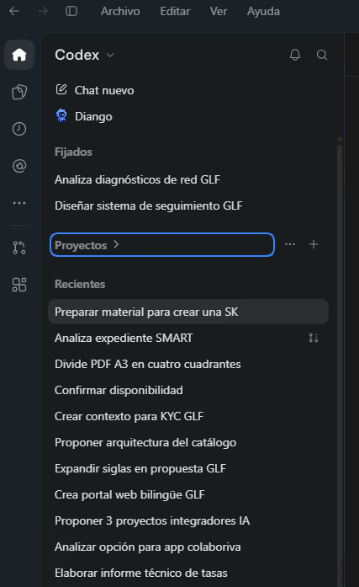
Codex: abrir Crear un proyecto
Este paso se hace en Codex, después de preparar la carpeta local.
01
Localizar Proyectos en la barra izquierda.
02
Pulsar + a la derecha de Proyectos.
RESULTADO → Se abre Crear un proyecto. Continúa en la siguiente diapositiva.
12 / 32
Notes:
Captura real proporcionada por el instructor. Se recorta la fila Proyectos para excluir nombres de chats. El botón es el signo + a la derecha, no los tres puntos. Este paso crea el proyecto que dará acceso a la carpeta del taller; la skill ya debe estar copiada en .agents/skills como se indicó antes.

Slide 13
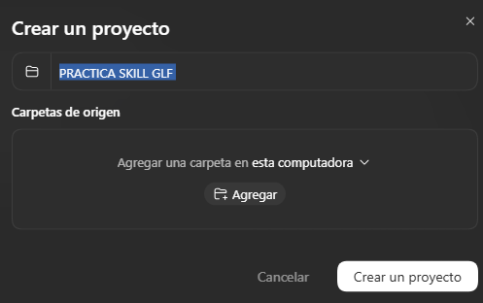
Codex Nombre y carpeta del proyecto
3 Escribir como nombre:
PRACTICA SKILL GLF
4 En Carpetas de origen,
mantener Agregar una carpeta
en esta computadora.
5 Pulsar Agregar.
Se abrirá el selector
de carpetas de Windows.
14 / 32
Notes:
Captura real de la ventana Crear un proyecto en la versión del instructor. El nombre del proyecto puede ser PRACTICA SKILL GLF; la carpeta física conserva el nombre Taller_Skills_GLF. Agregar es el botón dentro de Carpetas de origen. La captura aún no muestra una carpeta agregada ni una instalación completada.

Slide 14
Codex Elegir la carpeta y crear
6 En el selector de Windows, abrir Documentos y seleccionar:
Taller_Skills_GLF
Elegir la carpeta completa del taller, que contiene .agents,
Expedientes, Normativa e Informes. Confirmar la selección.
7 Al volver a Crear un proyecto, comprobar que la carpeta
aparece en Carpetas de origen. Pulsar Crear un proyecto.
8 Abrir un chat nuevo
dentro de PRACTICA SKILL GLF.
15 / 32
Notes:
El selector de carpetas y el estado con la carpeta agregada no fueron capturados. Esta diapositiva explica la acción y usa un recorte real del botón final, no una simulación del selector. Documentos se refiere al computador de cada participante. No seleccionar el ZIP ni solo glf-evaluar-notas. La ubicación instalada es Documentos/Taller_Skills_GLF/.agents/skills/glf-evaluar-notas/SKILL.md. Después abrir un chat del proyecto y comprobar el descubrimiento. Capturas del instructor; procedimiento local de instalación mediante carpeta, sin subida del ZIP a Codex.

Slide 15
Codex Comprobar que reconoce la skill
En el cuadro del chat nuevo del proyecto PRACTICA SKILL GLF, escribir:
¿Está glf-evaluar-notas entre tus skills disponibles?
Indica su nombre, descripción y ruta. Todavía no analices expedientes.
Pulsar Enviar y comprobar la respuesta de Codex en ese mismo chat.
Debe identificar glf-evaluar-notas y su SKILL.md dentro de .agents/skills.
Si no aparece: revisar la ruta, reiniciar Codex y abrir otro chat del proyecto.
16 / 32
Notes:
La comprobación se realiza en la respuesta del chat, no en el Explorador. Si la versión ofrece Skills en la barra lateral, también buscar glf-evaluar-notas allí. Distinguir que el agente la haya descubierto de que solo pueda leer un archivo por ruta. Si no la descubre, no afirmar que la instalación fue correcta. Fuente: https://learn.chatgpt.com/docs/build-skills

Slide 16
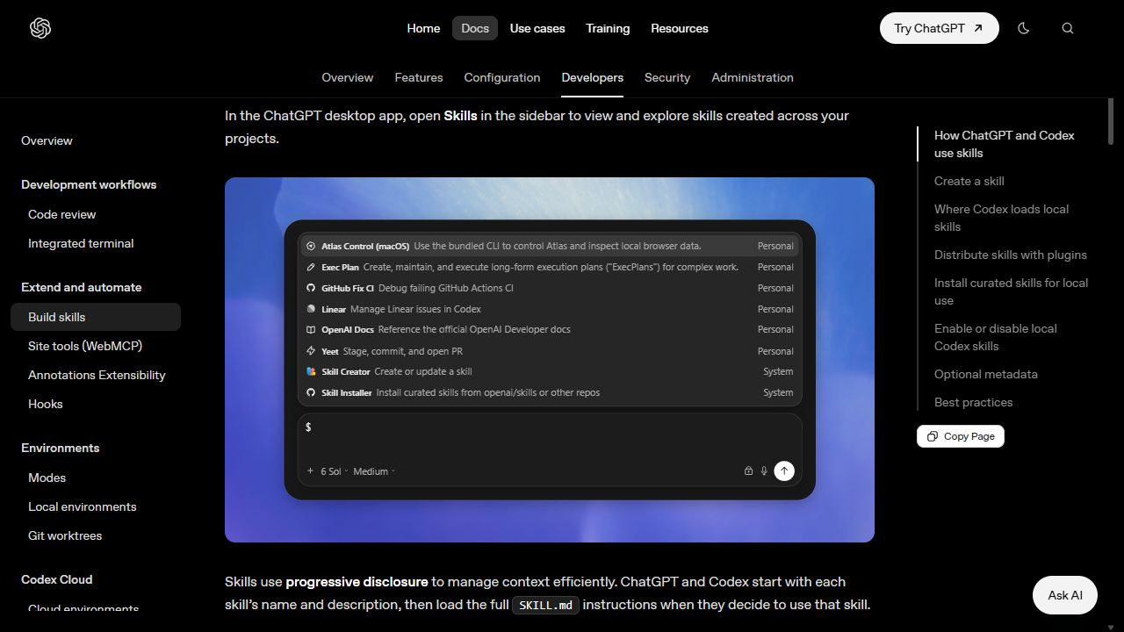
Codex El selector de skills del manual
Referencia visual. Buscar glf-evaluar-notas en la interfaz o verificarla en el chat.
17 / 32
Notes:
Captura del selector del manual oficial. Muestra skills de ejemplo y no acredita que GLF esté instalada. La comprobación operativa está en la diapositiva anterior: pedir en el chat nombre, descripción y ruta. Fuente: https://learn.chatgpt.com/docs/build-skills

Slide 17
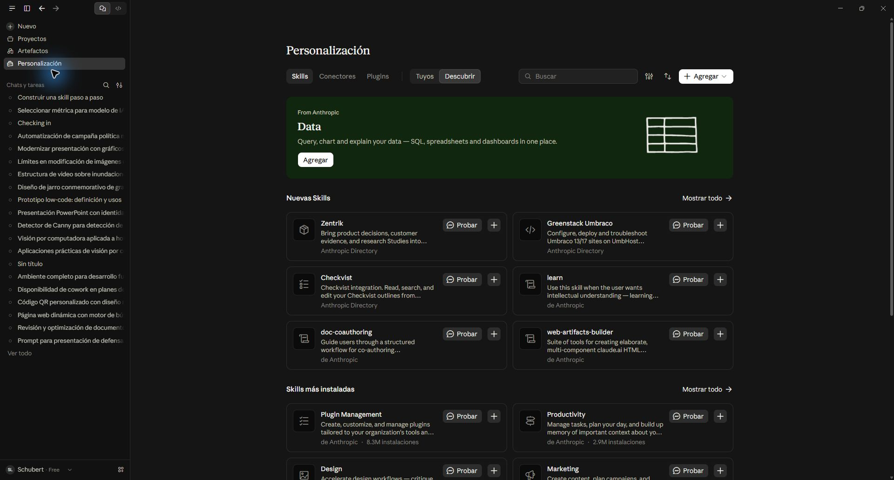
Carga en Claude para Windows
Paso 1 Personalización en la barra izquierda
Clic en Personalización.
Después, elegir la pestaña Skills.
Resultado esperado: aparece la página Personalización con la pestaña Skills.
18 / 32
Notes:
Capturas reales de Claude para Windows del equipo del instructor, 15 de octubre de 2026. Se han recortado al menú y al encabezado para excluir el historial de conversaciones. No usar la antigua ruta Capabilities como ruta actual. La pestaña Skills aparece a la izquierda de Conectores y Plugins. Capturar y navegar no instaló ninguna skill.

Slide 18
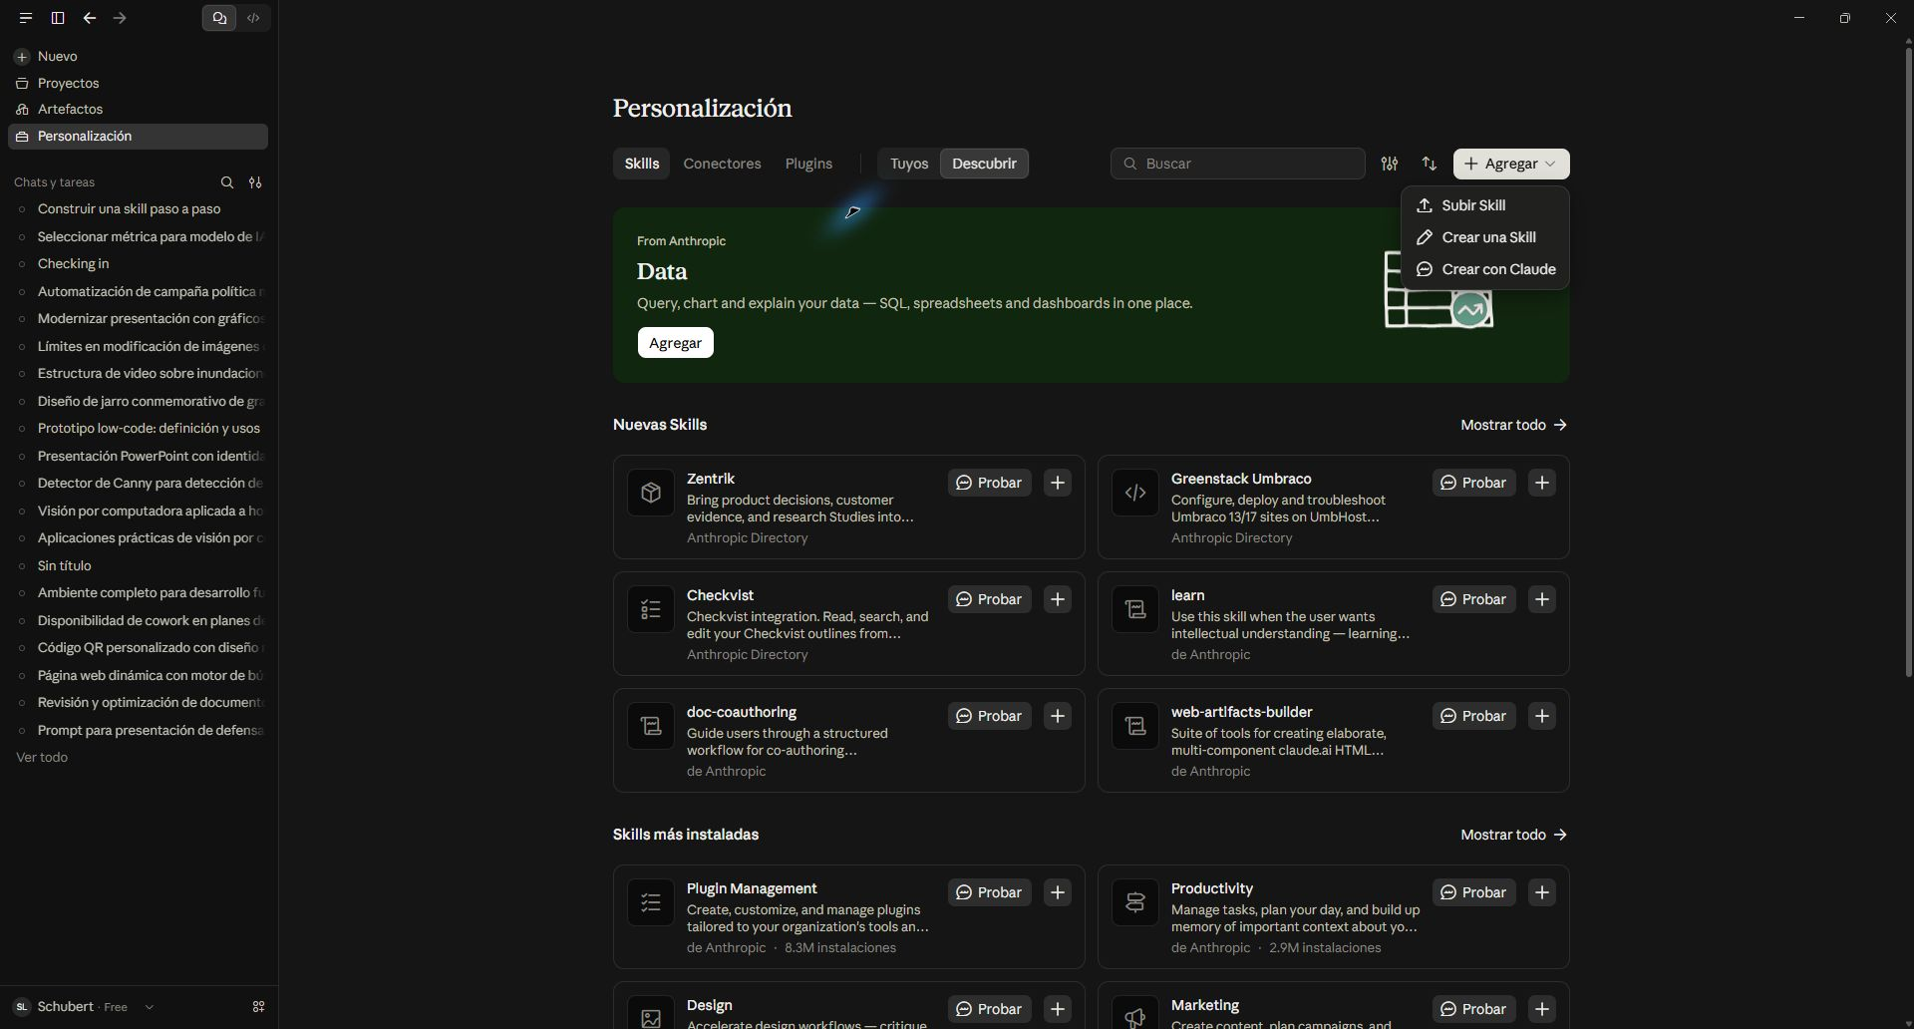
Claude Agregar y Subir Skill
2
Pulsar Agregar
en la parte superior.
3
En el menú elegir
Subir Skill.
Usar Subir Skill porque el instructor ya entrega la skill construida.
19 / 32
Notes:
Menú real observado: Subir Skill, Crear una Skill, Crear con Claude. La opción correcta para instalar el ZIP entregado es Subir Skill. La guía anterior decía Crear habilidad y Cargar; se sustituye por los rótulos de esta versión. Captura local del instructor del 15 de octubre de 2026.

Slide 19
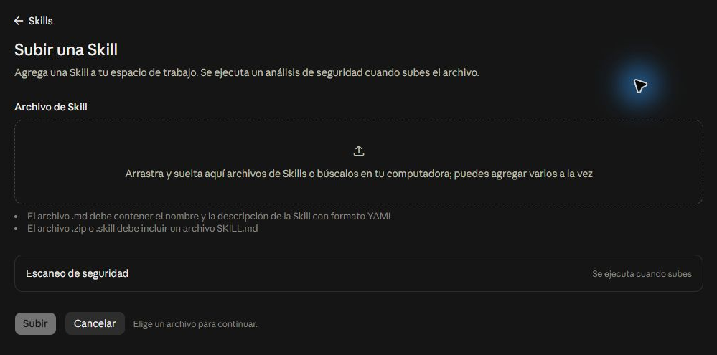
Claude Elegir el ZIP y subirlo
4 Clic en el área
para buscar archivos.
5 Elegir glf-evaluar-notas.zip
en Documentos /
Taller_Skills_GLF.
6 Pulsar Subir cuando
el archivo esté seleccionado.
Mantener el ZIP sin descomprimir. Esperar el resultado de la carga y del análisis.
20 / 32
Notes:
Pantalla real Subir una Skill. El área admite .md, .zip o .skill. Para esta práctica elegir el ZIP de tres archivos que entrega el instructor. El botón Subir permanece desactivado hasta elegir un archivo. La captura muestra el formulario vacío, no una instalación realizada. No se seleccionó ni subió ningún archivo en esta revisión.

Slide 20
Claude: comprobar y ejecutar
De la skill instalada a un informe descargable
01
02
03
04
Comprobar
Abrir Nuevo
Solicitar
Descargar
Personalización → Skills
→ Tuyos. Buscar
glf-evaluar-notas.
Iniciar un chat
y adjuntar nota,
screening y bases.
Pedir la skill por nombre
y pulsar Enviar.
Abrir el .docx
y revisar las fuentes.
MENSAJE EN EL CHAT
Usa glf-evaluar-notas con estos archivos y genera el informe Word.
Resultado esperado: la skill aparece en Tuyos y el Word se puede descargar.
20 / 32
Notes:
La pestaña Tuyos se observó al lado de Descubrir. Buscar por nombre y revisar que la skill esté disponible y habilitada según las opciones de la cuenta. No se muestra una captura de GLF instalada porque no se autorizó ni realizó una carga real. Antes de la clase probar el resultado en una cuenta habilitada. Fuente complementaria: https://support.claude.com/en/articles/12512180-use-skills-in-claude

Slide 21
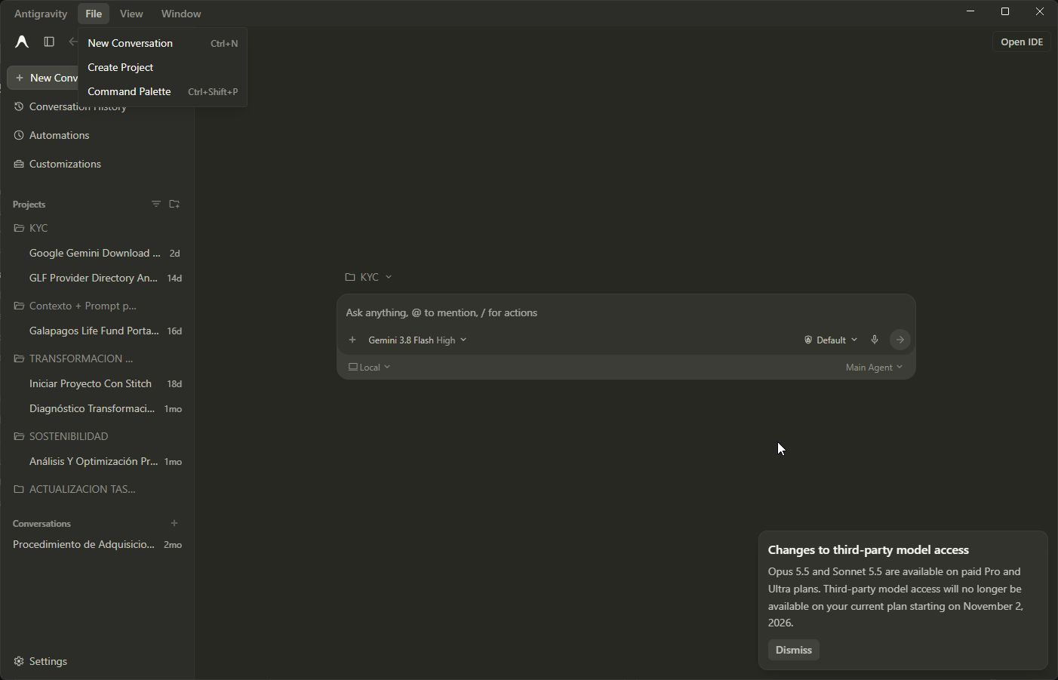
Instalación en Google Antigravity
Aplicación Antigravity Paso 1
Clic en File,
en la esquina superior izquierda.
Después, elegir Create Project.
Seleccionaremos Documentos / Taller_Skills_GLF del propio participante.
22 / 32
Notes:
Captura real de Antigravity app, no de Antigravity IDE. Esta versión ofrece File, Create Project. No confundir con File, Open Folder de Antigravity IDE. La imagen muestra solo el menú superior y no el historial del instructor. Captura del 15 de octubre de 2026.

Slide 22
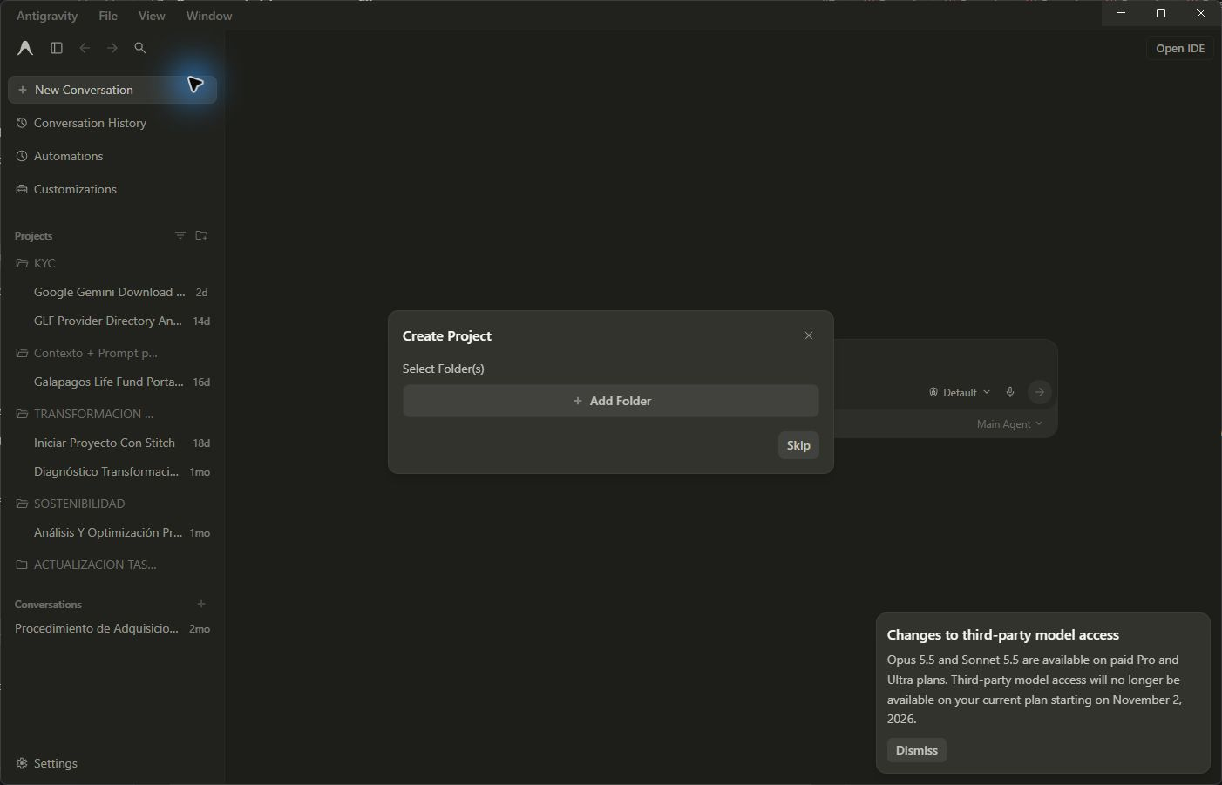
Antigravity Add Folder
2 Pulsar Add Folder.
3 En el selector de Windows,
abrir Documentos y elegir
Taller_Skills_GLF.
Confirmar la selección.
Resultado esperado: el proyecto queda asociado a la carpeta Taller_Skills_GLF.
23 / 32
Notes:
El diálogo real Create Project muestra Select Folder(s), Add Folder y Skip. Para la práctica usar Add Folder, no Skip. Después de seleccionar la carpeta, revisar los pasos que ofrezca la versión para completar el proyecto. Esta revisión se detuvo antes de seleccionar carpeta y no creó un proyecto.

Slide 23
Antigravity: comprobar la skill local
Dos comprobaciones: archivos en Windows y reconocimiento en el proyecto
1 EN EL EXPLORADOR DE WINDOWS
Documentos / Taller_Skills_GLF / .agents / skills /
glf-evaluar-notas / SKILL.md
01
02
03
Abrir el proyecto
Preguntar
Revisar respuesta
Entrar en Taller_Skills_GLF
y abrir una conversación.
Pedir el nombre de la skill
y su ruta; pulsar Enviar.
Comprobar que reconoce
la skill local disponible.
El Marketplace no acredita la instalación local. La ruta y el reconocimiento deben coincidir.
23 / 32
Notes:
Se conserva la instalación por carpeta .agents/skills documentada en https://antigravity.google/docs/skills?tab=ide . En la aplicación observada Customizations muestra Marketplace e Installed para personalizaciones, pero no se confirmó allí la instalación de una skill local. Por eso la comprobación operativa se hace desde un chat en el proyecto correcto. No asumir que un resultado de búsqueda en Marketplace acredita el descubrimiento local.

Slide 24
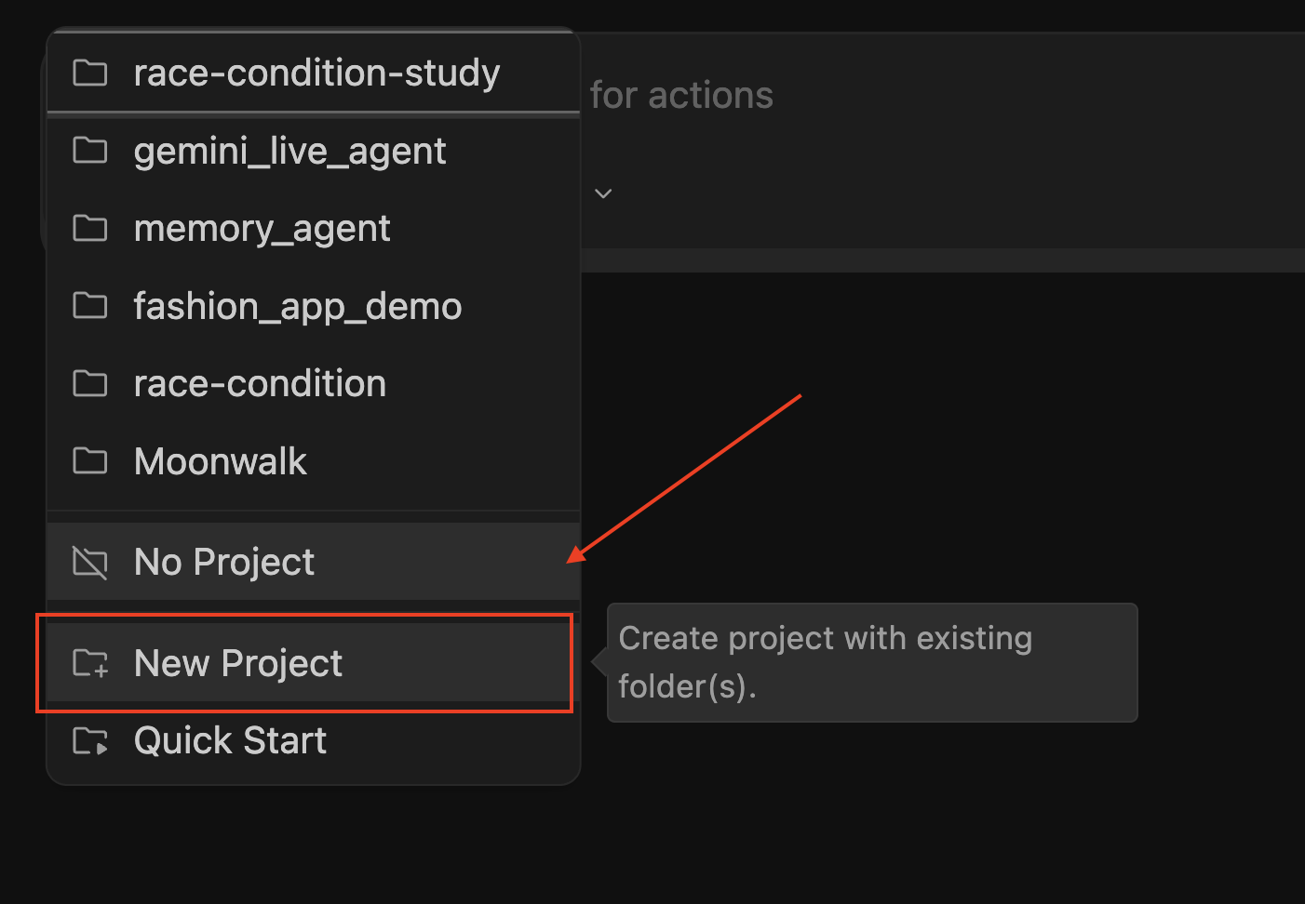
Si el participante utiliza Antigravity IDE
La interfaz del IDE es diferente.
En el selector de proyectos,
elegir New Project,
como muestra la captura.
Elegir Documentos /
Taller_Skills_GLF.
Después, abrir el panel del agente.
Captura del tutorial oficial de Google. Corresponde al IDE, no a la aplicación anterior.
25 / 32
Notes:
Fuente: https://codelabs.developers.google.com/codelabs/coding-jam/instructions?hl=es-419 . El material explica ambas superficies porque la aplicación del instructor muestra Create Project y Add Folder. Seleccionar la ruta correspondiente a la interfaz real de cada participante. No instalar uv o git por seguir este tutorial: el taller GLF solo usa la captura de apertura de carpeta.

Slide 25
Cómo ejecutar la skill
Una secuencia común; cambia la forma de dar acceso a los documentos
01
02
03
04
Dar acceso
Invocar
Enviar
Abrir el Word
Codex / Antigravity:
carpeta del taller.
Claude: adjuntos.
Escribir el nombre
glf-evaluar-notas
en la solicitud.
Pulsar Enviar
y revisar que se lean
los archivos correctos.
Descargarlo o abrirlo
en Informes, según
la aplicación.
MENSAJE EN EL CHAT
Usa glf-evaluar-notas. Analiza esta nota y su screening con las bases
de la convocatoria indicada. Genera el informe preliminar en Word.
SKILL.md contiene instrucciones: la ejecución se solicita desde el chat.
25 / 32
Notes:
Demostración: abrir un chat, comprobar que la skill está instalada o activada y que los archivos son accesibles, copiar el mensaje del recuadro y pulsar el botón Enviar del chat. El mensaje invoca la skill por su nombre. No hace falta ejecutar SKILL.md con doble clic ni pegarlo en una terminal. En Codex CLI y extensión IDE se puede usar $glf-evaluar-notas. En Claude usar archivos adjuntos y descargar el .docx. En Codex y Antigravity indicar las rutas reales y revisar la carpeta de salida. La ejecución depende de disponer de lectura y creación de archivos.

Slide 26
La primera ejecución
Hacer una prueba con una sola nota antes de procesar un lote
01
02
03
Documentos
Convocatoria
Salida
Una nota conceptual
y su screening correcto.
Bases y normativa
identificadas por versión.
Indicar la carpeta Informes
o pedir un Word descargable.
MENSAJE EN EL CHAT
Usa glf-evaluar-notas con la nota y su screening. Aplica la convocatoria
indicada. Genera un Word con evidencia, referencias y pendientes.
Después de Enviar: confirmar documentos usados y abrir el Word para revisión.
26 / 32
Notes:
20 minutos para práctica y apertura del Word. El prompt completo está en la guía. Seleccionar una nota y su screening con correspondencia clara. Probar primero una sola nota.

Slide 27
Ejecución en Codex
Preparar → solicitar → comprobar el resultado
1
Proyecto
ESCRIBIR EN EL CHAT
Abrir un chat en el proyecto
PRACTICA SKILL GLF.
Usa glf-evaluar-notas. Analiza la nota
y su screening de Expedientes.
Aplica la convocatoria indicada.
Guarda el Word en Informes
con evidencia y pendientes.
2
Skill
Usar el selector o invocar
glf-evaluar-notas por nombre.
3
Resultado
Revisar archivos leídos
y abrir el Word en Informes.
CLI y extensión IDE: $glf-evaluar-notas.
27 / 32
Notes:
Mostrar dónde escribir el mensaje y pulsar Enviar. Los nombres Expedientes e Informes son ejemplos de carpetas de la práctica, no rutas universales. Sustituir por los documentos y convocatoria reales. En Claude se adjuntan los documentos y se descarga el Word. Si una interfaz no expone selector, invocar por nombre. Fuente: https://learn.chatgpt.com/docs/build-skills

Slide 28
Ejecución en Claude para Windows
Preparar → solicitar → comprobar el resultado
1
Chat
ESCRIBIR EN EL CHAT
Abrir Nuevo con la skill
disponible y activada.
Usa glf-evaluar-notas con los
archivos adjuntos. Aplica las bases
de la convocatoria indicada.
Entrega un Word descargable
con evidencia y pendientes.
2
Adjuntos
Adjuntar PDF, screening,
bases y normativa.
3
Resultado
Pulsar Enviar, descargar
el .docx y revisar sus fuentes.
El Word se descarga desde la conversación.
28 / 32
Notes:
Mostrar dónde escribir el mensaje y pulsar Enviar. Los nombres Expedientes e Informes son ejemplos de carpetas de la práctica, no rutas universales. Sustituir por los documentos y convocatoria reales. En Claude se adjuntan los documentos y se descarga el Word. Si una interfaz no expone selector, invocar por nombre. Fuente: https://support.claude.com/en/articles/12512180-use-skills-in-claude

Slide 29
Ejecución en Google Antigravity
Preparar → solicitar → comprobar el resultado
1
Proyecto
ESCRIBIR EN EL CHAT
Abrir un chat dentro de
Taller_Skills_GLF.
Usa glf-evaluar-notas para analizar
la nota y su screening de Expedientes.
Aplica la convocatoria indicada.
Guarda el informe Word
en la carpeta Informes.
2
Skill
Invocarla por nombre y confirmar
que carga su SKILL.md.
3
Resultado
Pulsar Enviar y revisar
el Word en Informes.
Comprobar la skill local antes de iniciar el análisis.
29 / 32
Notes:
Mostrar dónde escribir el mensaje y pulsar Enviar. Los nombres Expedientes e Informes son ejemplos de carpetas de la práctica, no rutas universales. Sustituir por los documentos y convocatoria reales. En Claude se adjuntan los documentos y se descarga el Word. Si una interfaz no expone selector, invocar por nombre. Fuente: https://antigravity.google/docs/skills?tab=ide

Slide 30
La revisión del Word
Cinco controles antes de utilizar el informe
01
Expediente
La nota y el screening corresponden al mismo proyecto.
02
Evidencia
Comprobar al menos dos hallazgos en sus fuentes.
03
Reglas
Convocatoria, criterios y versiones correctos.
04
Límites
Pendientes y datos no verificables explícitos.
05
Documento
Word legible y referencias verificables.
Si un control falla, corregir el informe antes de usar la recomendación.
30 / 32
Notes:
Pedir que cada pareja abra dos citas. Si una conclusión no tiene respaldo, solicitar corrección antes de trabajar en lote.

Slide 31
Adaptación a la tercera convocatoria
Actualizar las reglas a partir de las nuevas bases oficiales
01
02
03
04
Obtener fuentes
Comparar reglas
Actualizar
Probar
Reunir bases, formatos
y normativa de la
convocatoria aplicable.
Elegibilidad, requisitos,
criterios, ponderaciones
y escala, si existe.
Editar el perfil en
references/criterios-y-
convocatoria.md
Analizar una nota.
Comprobar el Word
contra las nuevas reglas.
SE CONSERVA
El procedimiento de análisis y los controles de evidencia.
SE VERIFICA DE NUEVO
Cada requisito, criterio, peso y umbral aplicable.
No trasladar automáticamente las reglas de la primera convocatoria a la tercera.
31 / 32
Notes:
15 minutos. La tercera convocatoria fue informada por el instructor. Sus bases no se han aportado al paquete. Usarlas como entrada y no heredar los criterios de la primera. Actualizar ZIP en Claude cuando cambien los archivos.

Slide 32
Los informes por lote
Un perfil validado, análisis separado por expediente y control de errores
Expediente A
Word A + registro
PERFIL VALIDADO
Reglas comprobadas
con una nota
de prueba.
Expediente B
Word B + registro
Expediente C
Word C + registro
ÍNDICE DEL LOTE → expediente • archivos usados • resultado • pendientes • enlace
CONTROL POR EXPEDIENTE
Registrar errores y revisar hallazgos materiales.
Probar también un screening ausente o incompatible.
32 / 32
Notes:
10 minutos para segunda prueba y preguntas. La agenda completa suma 90 minutos: 10 contexto, 20 construcción, 15 instalación, 20 ejecución, 15 adaptación, 10 cierre. Evitar prometer un tiempo fijo de procesamiento.

